Slide 1
Automation Testing
Recruitment - OrangeHRM
Nguyễn Văn Thắng
MSSV 23130299 | Nhóm 01
Môn Kiểm thử phần mềm
Notes:
Em xin trình bày phần automation testing cho chức năng Recruitment. Bài làm được thực hiện bằng Katalon Studio trên hệ thống OrangeHRM.

Slide 2
Giới thiệu
• Môn: Kiểm thử phần mềm.
• Công cụ: Katalon Studio 11.6.0.
• Website kiểm thử: OrangeHRM public demo.
• Em thực hiện automation cho phân hệ Recruitment.
Website: OrangeHRM
Công cụ: Katalon Studio
Notes:
Ở slide này em giới thiệu ngắn gọn về bài làm. Phần của em tập trung vào Recruitment và được viết bằng Katalon Studio.

Slide 3
Chức năng được giao
• Em phụ trách phân hệ Recruitment trên OrangeHRM.
• Tổng cộng 75 test case cho ba nhóm chức năng.
VAC
• VAC: tạo, sửa, tìm kiếm và lọc vacancy.
CAND
• CAND: tạo hồ sơ, CV và kiểm tra dữ liệu.
FLOW
• FLOW: trạng thái, phỏng vấn và lịch sử tuyển dụng.
Notes:
Em được giao kiểm thử ba nhóm chức năng trong Recruitment. Mỗi nhóm có phạm vi riêng nhưng đều dùng chung cách tổ chức automation.

Slide 4
Các test suite
• Mỗi suite gồm 25 test case.
• Tổng cộng 75 test case trong ba suite.
• Thứ tự test case được giữ nguyên khi chạy.
Suite | Tên test suite | Test case | Kết quả
VAC | RECRUIT_VAC_25_ASC_001_TO_025 | 25 | 24 PASSED / 1 ERROR
CAND | RECRUIT_CAND_25_ASC_001_TO_025 | 25 | 24 PASSED / 1 SKIPPED
FLOW | RECRUIT_FLOW_25_ASC_001_TO_025 | 25 | 23 PASSED / 2 ERROR
Notes:
Ba test suite được chia đều, mỗi suite có 25 test case. Bảng này cũng cho thấy kết quả cuối của từng suite.

Slide 5
Cách viết automation
Chuẩn bị profile và dữ liệu kiểm thử.
Chọn test suite tương ứng với chức năng.
Dùng keyword cho thao tác lặp lại.
Kiểm tra dữ liệu sau khi lưu.
Mỗi lần chạy có report riêng.
Notes:
Em chia automation thành các bước đơn giản để dễ kiểm tra. Sau thao tác lưu, em mở lại dữ liệu để xác nhận kết quả.

Slide 6
Thực thi test
• Chạy riêng từng suite trên Chrome.
• Mỗi lượt chạy có Execution ID riêng.
• Lưu report HTML, JUnit, JSON và ảnh.
Module | Execution ID | Kết quả | Thời lượng
VAC | 20261101_142618 | 24 PASSED / 1 ERROR | 20m55s
CAND | 20261101_213500 | 24 PASSED / 1 SKIPPED | 42m48s
FLOW | 20261102_011836 | 23 PASSED / 2 ERROR | 70m30s
Notes:
Em chạy riêng từng suite và lưu lại Execution ID. Mỗi lần chạy đều có report và ảnh để kiểm tra lại khi cần.

Slide 7
Kết quả thực thi
• Kết quả cho thấy 71/75 test case PASSED.
• Có 3 ERROR và 1 SKIPPED.
• Không có test case FAILED.
Notes:
Kết quả cuối có 71 test case PASSED. Ba test case bị ERROR và một test case được SKIPPED nên chưa thể xem là hoàn tất toàn bộ.

Slide 8
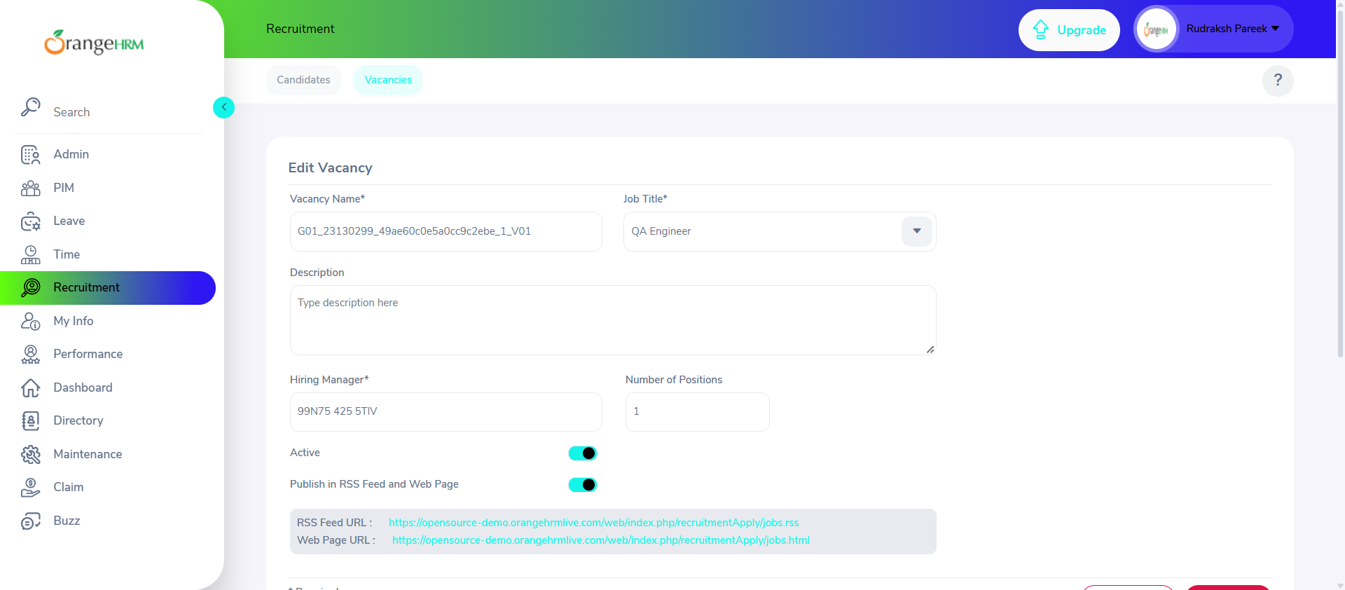
Ảnh Katalon: VAC
• Test case: VAC Create_01.
• Kết quả: PASSED.
• Execution ID: 20261101_142618.
9
Notes:
Ảnh này cho thấy test case VAC Create_01 đã chạy PASSED. Em dùng Execution ID để đối chiếu đúng lần chạy.

Slide 9
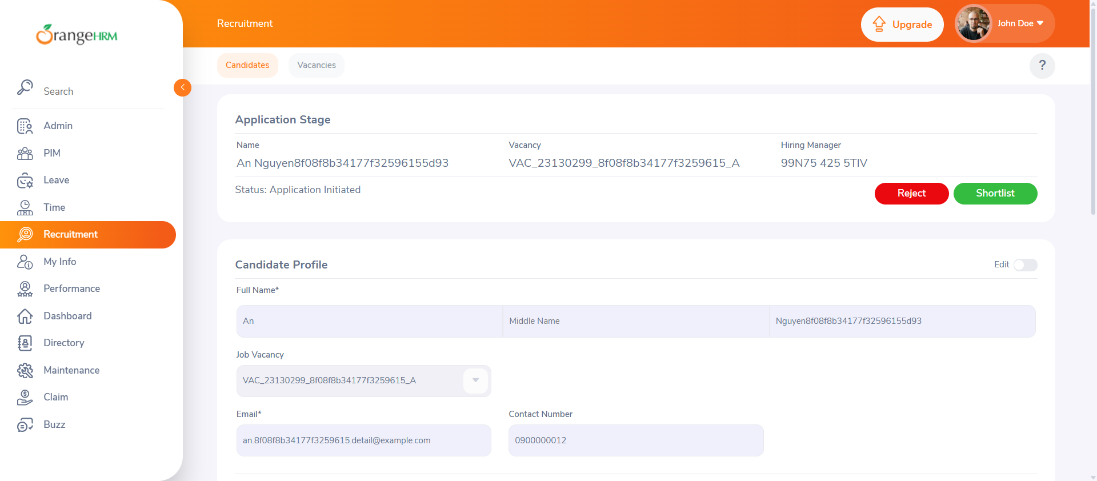
Ảnh Katalon: CAND
• Test case: CAND VerifyDetails_01.
• Kết quả: PASSED.
• Execution ID: 20261101_213500.
Notes:
Ảnh này là kết quả PASSED của CAND VerifyDetails_01. Đây là một minh chứng trong report của suite CAND.

Slide 10
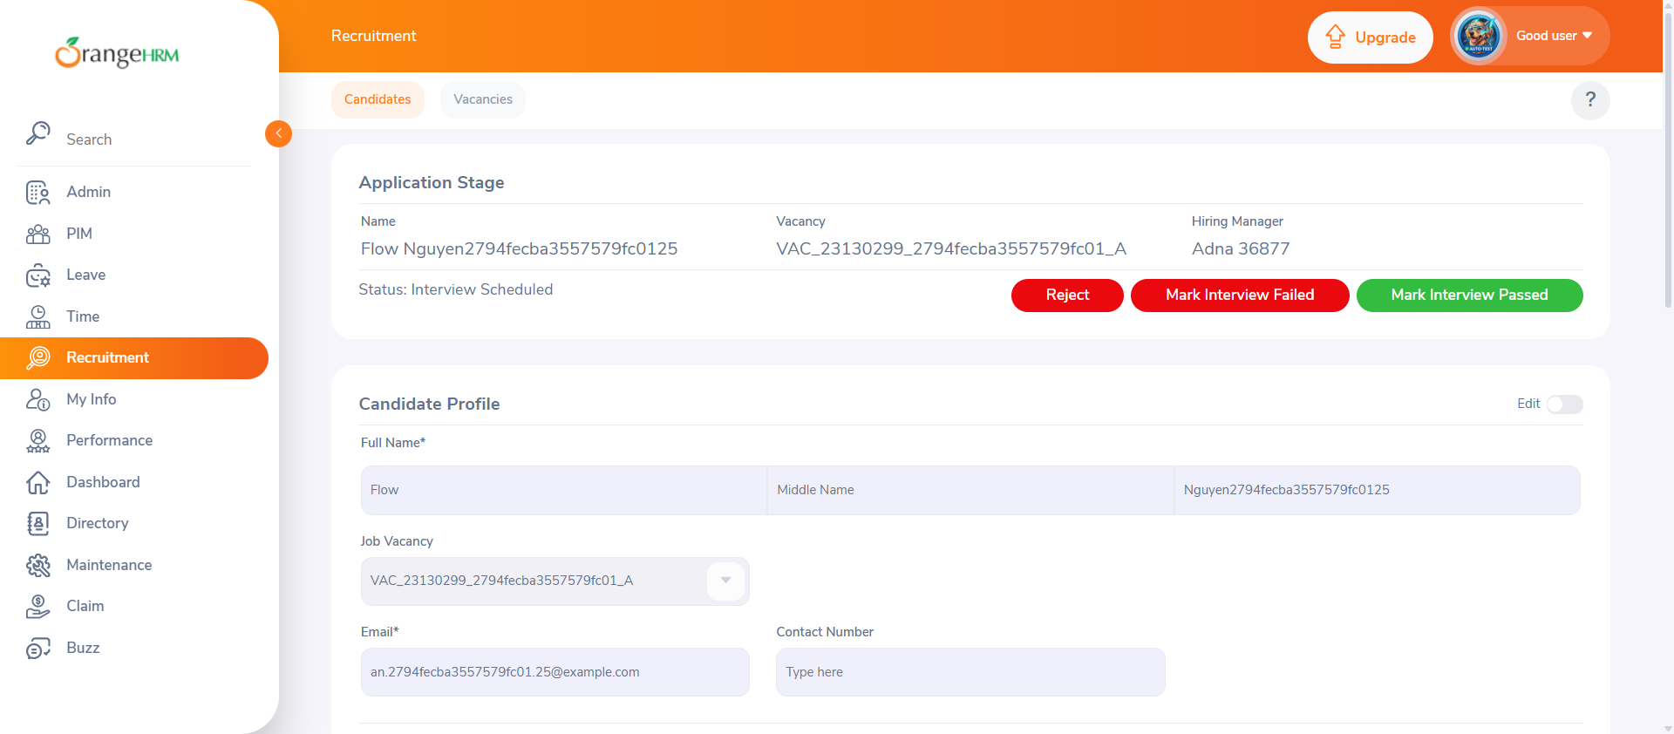
Ảnh Katalon: FLOW
• Test case: FLOW History_04.
• Kết quả: PASSED.
• Execution ID: 20261102_011836.
Notes:
Ảnh này là kết quả PASSED của FLOW History_04. Em dùng ảnh để kiểm tra lại trạng thái trong lần chạy FLOW.

Slide 11
Lỗi gặp phải và cách xử lý
Test case | Vấn đề | Cách xử lý | Kết quả
VAC_Filter_02 | Dropdown chưa đúng yêu cầu | Xác nhận lại yêu cầu | ERROR
CAND_UploadCV_04 | Chưa rõ giới hạn file | Bổ sung cấu hình hợp lệ | SKIPPED
FLOW_Status_01 | Chưa mở lại dữ liệu | Kiểm tra lại theo ID | ERROR
FLOW_SelectInterviewer_02 | Locator sai chữ hoa | Sửa locator, chạy lại | ERROR
Notes:
Bốn test case chưa PASSED có nguyên nhân khác nhau. Em ghi rõ vấn đề và hướng xử lý để tiếp tục kiểm tra ở lần chạy sau.

Slide 12
Kết luận
• Đã xây dựng 75 test case trong 3 suite.
• Kết quả cuối: 71 PASSED, 3 ERROR.
• Còn 1 test case SKIPPED.
• Mỗi lần chạy có report và ảnh riêng. • Bốn test case còn lại cần tiếp tục xử lý.
71/75 test case PASSED
Notes:
Kết quả cho thấy phần lớn test case đã PASSED. Em vẫn cần xử lý ba ERROR và một SKIPPED trước khi hoàn thiện bài làm.

